Slide 1


Slide 2
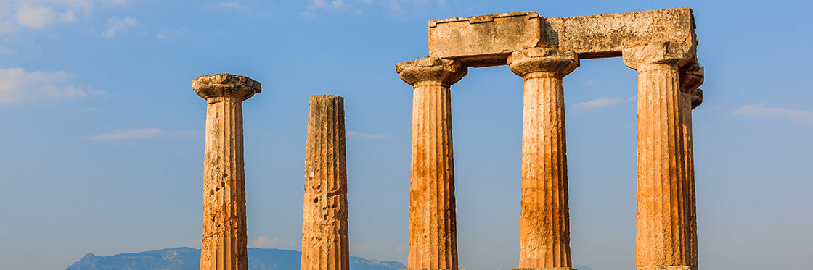
SÍLABO I CORINTIOS
Instructor: Juan Abanto
Descripción del curso: Es un estudio profundo de I Corintios. El estudio de la carta nos ayudará a establecer principios para asegurar una adecuada manera de lidiar con los problemas y desafíos que se presenten en la iglesia del Señor.
Objetivo del curso:
Hacer un estudio exhaustivo de la carta de Pablo a los Corintios.
Asegurar que sus contenidos faciliten y equipen al estudiante a desarrollar un mejor conocimiento para beneficio de sus vidas espirituales.
Calificaciones:
Cuaderno de notas y participación en clase 15%
Trabajo de investigación. 25%
Versos de memoria. 15%
Lectura 15%
Examen final 30%
Leer I Corintios
2 sermones sobre I Corintios de libre elección.
Versos de memoria (I Co 1:10; 3:6-7; 4:1-2; 15:54).
Requisitos del curso: 1) Ver completamente cada video, 2) revisar y leer las notas y versos en las diapositivas, 3) Responder los cuestionarios correspondientes a cada lección, 4) Tomar notas.

Slide 3
VISTA GENERAL DE LA CARTA:
I Corintios
LA CARTA SE PUEDE DIVIDIR EN DOS SECCIONES:
(Cap. 1-6) Asuntos congregacionales. (1:11) “… he sido informado”; (5:1) “De cierto se oye…”.
(Cap. 7-16) Asuntos generales. “En cuanto a las cosas que me escribisteis…” (7:1).
    En lo personal (7-10)
    En las reuniones (11-16)

Slide 4
PROBLEMAS DE UNA IGLESIA LOCAL
1:10-4 (v.11) “…que hay entre vosotros contiendas” | 5 (v.1) | 6 (v.6; 16) | 7 (v.8; 10; 25) | 8-10 (8:1) | 11 (v.5; 20) | 12-14 (12:1) | 15 (v.12) | 16 (v.1)
CONGREGACIONAL |  |  | PERSONAL |  | REUNIONES
DIRECCIÓN DIVINA PARA SOLUCIONAR LOS PROBLEMAS
INTRODUCCIÓN (1:1-9)
CONCLUSIÓN (16:5-24)

Slide 5
Introducción a I Corintios

Slide 6
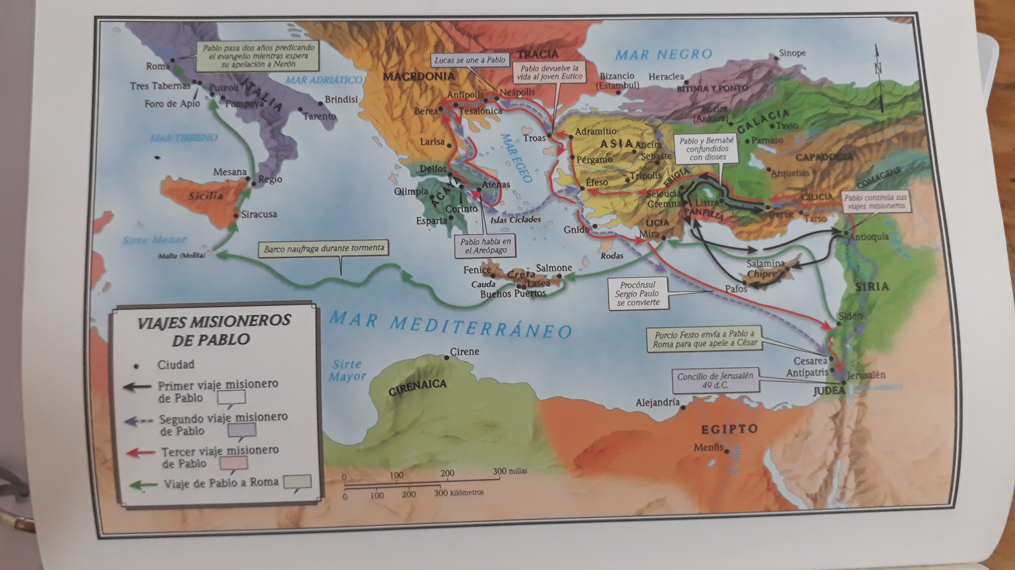

Slide 7
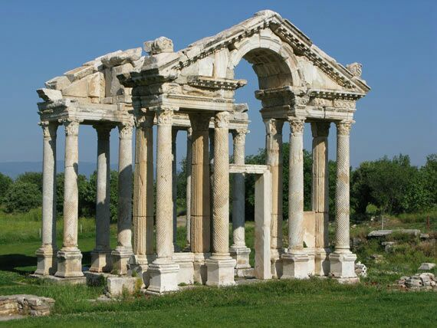
Nivel de influencia de
la ciudad en la iglesia:
La sabiduría griega (1)
La fornicación (5, 6)
La idolatría (8-10)
La filosofía vs. La resurrección (15; cf. Hch 17:32).
TEMPLO DE AFRODITA (La diosa de la belleza y el amor)

Slide 8
EL APÓSTOL PABLO EN CORINTO:
El inicio de la iglesia
Registro de la primera visita de Pablo a Corinto (Hch 18:11, 18).
Al partir, vino Apolos a regar lo que Pablo sembró (Hch 18:24-28; I Co 3:6).
Pablo visitaría Corinto por segunda vez según Hechos, en el tercer viaje misionero (Hch 19:21-22; 20:1-3).
Los primeros convertidos (Hch 18:7-10).
Carácter moral y social de la iglesia (I Co 6:9-11; Ro 16:23; Hch 18:2; I Co 6:9, 11; I Co 1:26).
El judaísmo (I Co 7:18).
La inestabilidad de los corintios.

Slide 9
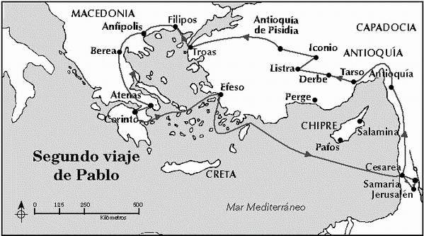
50 d.C,
MAR 51 - SET 52 d.C,
NOV 52 d.C.
SET 52 d.C.

Slide 10
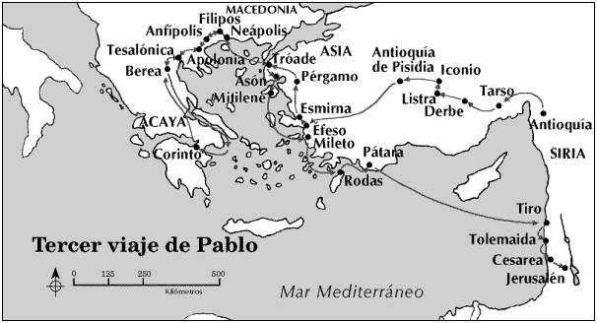
OTOÑO 56 d.C,
53 d.C,
MAYO 56 d.C,
INVIERNO 56 d.C,
53 d.C, - 56 d.C.
Permanece 3 años
56 d.C,

Slide 11
Ocasión y propósito de la carta:
Malas noticias.
Una carta que traía muchas preguntas.
Pablo escribe I de Corintios.
Pablo escribe II de Corintios.
Una iglesia que cambió.

Slide 12
Cuestionario sobre la lección introductoria:
¿Qué capítulo nos narra el establecimiento de la iglesia en Corinto? Lea el relato.
Cuándo Pablo partió de Corinto ¿Quién llegó para seguir enseñando a la iglesia? (Hch 18:24-28; I Co 3:6).
¿Cuál era el estado anterior de algunos miembros de la iglesia (I Co 6:9-11).
Haga una lista de al menos tres problemas en la iglesia de Corinto, mencione ¿cuales son los capítulos en los que Pablo trata con estos problemas en I Corintios?
Haga una lista de tres interrogantes que hicieron los corintios a Pablo, mencione ¿cuales son los capítulos en los que Pablo resuelve estos asuntos en I Corintios?

Slide 13
I. LOS SALUDOS PARA LA IGLESIA (v.1-9)
Objetivos:
Explicar los diferentes aspectos de la iglesia en Corinto que se encuentran en la descripción de ella.
Explicar la gracia en particular que Dios le había dado a los corintios, lo cual fue motivo de agradecimiento en Pablo.
Acerca del escritor de la carta (v.1).
Acerca de los receptores (v.2-8).
    Es la iglesia de Dios en Corinto.
    Santificados en Cristo.
    Acción de gracias por los corintios y por la gracia que recibieron.
Acerca de Dios (v.9, 2, 6:19-20).

Slide 14
Cuestionario:
¿El llamarse “iglesia de Dios” es suficiente para serlo?
¿Qué significa la palabra apóstol?
¿Qué significa ser santos?
¿Cuál es la “gracia” que Dios les había dado a los Corintios?
¿Qué cualidad de Dios es enfatizada en el v.9? Explique.

Slide 15
II. ASUNTOS CONGREGACIONALES:
Divisiones y contiendas (1:10-4:21)
Objetivos:
Mostrar como Pablo trató el problema de las divisiones.
Explicar como el trasfondo de los corintios influía en su conducta.
Comprender el propósito de la evangelización.
El problema expuesto (1:10-12).
El ejemplo de conducta de Pablo (1:13-17).
La sabiduría de Dios vs. La del hombre (1:18-31).
La predicación de Pablo (2:1-5).
La revelación por el Espíritu (2:6-16).
El papel de los ministros y maestros (3:1-4:21).

Slide 16
Cuestionario:
¿Cuál es el problema inicial y como se entera de este problema? (1:11)
¿Cuáles son las tres cosas que se deben hacer para solucionar el problema? (1:10)
¿Por qué dice Pablo que él fue enviado a predicar y no a bautizar? (1:17).
¿Cuales son las dos actitudes y resultados respecto a la “palabra de la cruz” ? (1:18).
Si “lo insensato de Dios es mas sabio que los hombres”, ¿Cómo sería lo sabio de Dios? (1:25).
Cual fue la postura de Pablo como predicador del evangelio (2:1-4).
Como cristianos como debemos sentirnos en relación a la sabiduría del mundo (2:6-7).
¿Cómo podemos saber las cosas que Dios ha revelado? (2:10).
¿Cuáles son los dos términos con los que Pablo describe a los corintios? (3:1-4). Explique.

Slide 17
10. ¿Cuáles son las actitudes que reflejan la inmadurez espiritual? (v.3)
¿Qué enseñanza da (3:7) a los ministros, maestros o evangelistas?.
Hay dos esferas donde el hombre es incapaz de juzgar, pues solo le corresponde a Dios ¿cuáles son? (4:5).
¿Cuál son las cosas que Pablo ha presentado como ejemplo en si mismo y en Apolos? (4:6; 1:19, 31; 3:19, 20).
¿Cómo el cuadro que Pablo presenta de un apóstol en (4:11-13) podía ayudarles a lidiar con el divisionismo?
¿De que dependía que Pablo viniera a ellos con “vara” o con “espíritu de mansedumbre” (4:17-21).

Slide 18
Falta de disciplina en la iglesia (5:1-13)
Objetivos:
Explicar la autoridad para la disciplina al fondo de la escritura.
Presentar una explicación de sus agentes, su acción, su propósito y su objeto.
La disciplina carente en Corinto (5:1-2, 6).
La autoridad al fondo de la disciplina (5:3-4).
Los agentes responsables de la disciplina (5:4).
La acción de la disciplina (5:2, 5, 11, 13).
El propósito de la disciplina (5:5-8).
El objeto de la disciplina (5:9-13).
El éxito de la disciplina (II Co 2:5-11).

Slide 19
Cuestionario:
¿Qué se requiere como cualidad principal si la iglesia va a ejercitar la disciplina (v4).
Explique el termino “fornicación” gr. Porneia (v.1).
¿Dónde radica la gravedad del pecado de esta persona (v.1).
¿Cuál debe ser la actitud hacia el pecado? ¿Qué actitud tenía la iglesia? (v.2).
¿Cuál es la preocupación principal de Pablo en este capítulo?
¿Quiénes eran los agentes disciplinarios en Corinto?
Cuales son las 5 frases que describen la acción que la iglesia había de tomar respecto al fornicario (5:2, 5, 11, 13).
¿Cuál es el propósito de la disciplina? (5:5, 7).
¿Quiénes deben ser disciplinados? (v.9-13).
¿Cuáles son los resultados de la disciplina? (II Co 2:5-11).

Slide 20
Pleitos y fornicación (6:1-20)
Objetivos:
Mostrar la necesidad de tener juicio, criterio y sabiduría para lidiar con las dificultades que surgen en la iglesia.
Explicar el problema de la fornicación y el uso inadecuado del cuerpo al practicar el pecado.
Litigios entre hermanos sin resolver (v.1-11).
El problema de la fornicación (v.12-20).

Slide 21
Cuestionario:
¿Cómo debemos actuar cuando surgen los problemas o diferencias entre hermanos de la fe? (4:10; 6:1, 5-6).
¿Cómo los cristianos juzgarán al mundo y a los ángeles? (v.2-3).
¿Qué significa que los “injustos no heredarán el reino de Dios” (v.9) en conexión con los primeros versos del capítulo?
Haga una lista de los pecados mencionados en (v.9-10) y las consecuencias por practicarlos.
Explique los términos: Lavado, santificado, justificado (v.11).
¿Qué argumento era usado para practicar la fornicación? (v.12).
¿Qué significa la fornicación para el cristiano en su relación con Dios? (v.16-18).
Lo sagrado para un corintio (fornicación) era abominación para el Señor, ¿Por qué? (v.19).

Slide 22
II. ASUNTOS GENERALES : En lo personal
El matrimonio y la soltería (7:1-40)
Objetivos:
Explicar las circunstancias que provocaron las preguntas de los corintios.
Explicar la respuesta de Pablo en razón de la “presente necesidad” (v.16).
Identificar a los diferentes grupos a los cuales Pablo se dirige.
La soltería, el matrimonio y las relaciones sexuales (7:1-7).
El soltero y la viuda (7:8-9).
El matrimonio – cuando los dos son cristianos (7:10-11).
El matrimonio mixto – creyente con incrédulo (7:12-16).
El principio constante de la vida cristiana (7:17-24).
Respecto a las vírgenes (7:25-38).
Respecto a las viudas (7:39-40).

Slide 23
Cuestionario:
¿Cuál es la perspectiva de Pablo respecto a la soltería? (v.1, 26, 32-33).
¿Cuáles son los capítulos en la carta que han tratado el tema de la fornicación?
¿Cuál es el deber al cual se refiere Pablo en el (v.3)? ¿Cómo se relaciona esto con el pasado pecaminoso de los corintios?
¿Cuáles son los requisitos para la abstinencia en el (v.5)? ¿Cuáles son los peligros a los que se expone al matrimonio si no se entiende esta verdad?
¿Cuál es la instrucción de Pablo a los solteros y viudas? (v.8-9).
¿Cuáles son las dos opciones que Pablo da a la mujer que se ha separado del marido?
¿Cuál es la mejor manera de proceder para un cristiano que esta casado con un incrédulo?
¿Qué significa “quedarse en el estado en que fue llamado”? (v.20).

Slide 24
Los sacrificado a los ídolos (8:1-11:1)
Objetivos:
Incrementar nuestra comprensión sobre la influencia de la sociedad de Corinto en la iglesia, en este caso en particular, su influencia por medio de la idolatría.
Explicar la autoridad de Pablo y su apostolado en contraste con la problemática.
La libertad de uno nunca debe llegar a ser tropiezo (8:1-13).
El ejemplo de Pablo sobre lo que significa renunciar (9:1-27).
El que se cree firme mire que no caiga (10:1-14).
Respuestas específicas a preguntas sobre a idolatría (10:15-11:1).

Slide 25
Cuestionario:
¿Qué es lo que un corintio entendido sabía respecto a los ídolos? (v.4-6).
¿Cuál es ejemplo de Pablo en cuanto a lo sacrificado a los ídolos? (v.13).
¿Cuáles son las tres frases en (v.8:9; 9:1; 9:12) que nos ayudan a comprender la conexión entre los capítulos 8 y 9?
¿Cuál es lugar del capítulo 9 al tratar con los sacrificios a los ídolos?
¿Cuales eran las motivaciones de Pablo al predicar sin exigir sus derechos? (v.15-18; 19-23; 24-27).
¿Qué propósito tienen los escritos del Antiguo Testamento para los cristianos? (10:6, 11).
¿Ser un hermano maduro o espiritual lo hace inmune a las tentaciones y al pecado? ¿Cuál es el ejemplo gráfico que da Pablo para probar su punto?
¿Qué es lo que debemos procurar, si amamos a la Iglesia de Dios? (10:31-11:1).

Slide 26
II. ASUNTOS GENERALES : En lo congregacional
Respecto al velo y la Cena del Señor (11:2-34)
Objetivos:
Explicar el principio divino en relación a la pregunta sobre la mujer y el velo.
Explicar los abusos en la Iglesia en Corinto respecto a la cena del Señor.
La manera en que la mujer oraba y profetizaba (11:2-16).
Abusos de la Cena del Señor (11:17-34).

Slide 27
Cuestionario:
Identifica “la cadena de autoridad” establecida por Dios (v.3).
¿Qué significaba para una mujer el raparse la cabeza y como esto se relacionaba con la situación que trata Pablo en este capítulo? (v.4-7).
¿Quiénes son los que han sido investidos con la autoridad para presidir en la congregación? (v.7-10) Explique.
¿Cuáles son los concejos para no llegar a usar de manera inadecuada la posición de autoridad que se ha conferido a los varones frente a la iglesia? (v.11-12).
Tanto el principio divino, la naturaleza y la cultura de los corintios son los argumentos de Pablo para aclarar esta cuestión. Explique cada uno.

Slide 28
¿Para los Corintios que significaba “comer la Cena del Señor”? (v.17-22).
¿En que consiste la Cena del Señor? (v.23-26).
¿Cuál debe ser la actitud del cristiano al participar de la Cena del señor? (v.27, 29).
¿Qué significa comer la Cena del Señor indignamente? (v.27).
¿Cuáles son las consecuencias por no entender lo que uno esta haciendo al participar de la Cena del Señor? (v.30-32).

Slide 29
Los dones espirituales (12:1-14:40)
Objetivos:
Explicar los dones sobrenaturales en la iglesia de Corinto y como esto resultaba en una competencia entre los miembros.
Enfatizar el lugar que tiene el amor en la resolución de problemas.
Explicar que don era espiritual era el mayor.
Muchos dones pero una sola fuente (12:1-11).
Muchos miembros pero un solo cuerpo (12:12-31).
El amor y los dones espirituales (13:1-13).
Regulaciones sobre el uso de los dones espirituales (14:1-40).

Slide 30
Cuestionario:
¿Cuántos dones espirituales son mencionados en el capítulo? (v.8-10).
¿Cuál es la fuente de los dones espirituales? Explique.
Pablo utiliza 3 palabras para condenar el problema, ¿Cuáles son? (v.4-6).
¿Por qué Pablo usa la imagen del cuerpo para hablar sobre la unidad?
¿Por qué algunos miembros se sentían inferiores? (v.15-20).
¿Cuál es camino más excelente que Pablo presenta a los Corintios? (v.31, 14:1).
Elija la respuesta correcta para cada enunciado. 1) v.1-3. 2) v.4-8a. 3)v.8b-13
( ) La duración y eficacia del amor: Es superior porque sobrevive a los dones.
( ) Lo imprescindible del amor: Sin el amor los dones no tienen valor.
( ) Las características del amor: Evidencia de la superioridad del amor.
Haga una lista de las características del amor.

Slide 31
La resurrección (15:1-58)
Objetivos:
Entender la filosofía griega en cuanto al cuerpo y el alma.
Estudiar la doctrina de la resurrección desde la perspectiva errónea de algunos de los Corintios y aclarar el asunto con la enseñanza de Pablo.
Solo hay una resurrección (15:1-34).
Respondiendo a las protestas (15:35-53).
La derrota de la muerte como un incentivo para el presente (15:54-58).

Slide 32
Cuestionario:
¿Cuáles son los dos argumentos de Pablo para probar la resurrección de todos?
¿Qué es el evangelio?
¿Cuántos testigos de la resurrección de Jesús presenta Pablo? (v.5-9).
¿Cuáles son las 7 graves consecuencias que los corintios tendrían que aceptar si Cristo no resucitó? (v.14-19).
¿De que depende el reinado de Cristo? (v.24-28).

Slide 33
En cuanto a la ofrenda… y
asuntos finales (16:1-24)
Objetivos:
Conectar con los otros dos pasajes en los que Pablo habla sobre la ofrenda.
Explicar donde estaba Pablo cuando escribe esta carta.
Explicar la relación entre las ultimas palabras de Pablo y los problemas en la iglesia.
Instrucciones sobre la colecta para los santos (16:1-4).
Futuras visitas de hermanos a Corinto (16:5-12).
Exhortaciones finales (16:13-14).
La recomendación de Estéfanas y otros (16:15-18).
Saludos, advertencias, y comentarios finales (16:19-24).

Slide 34
Cuestionario:
¿Cuando se debían hacer las ofrendas? (16:2)
¿Quiénes habían de participar de las ofrendas (16:2)
¿Cuánto se tenía que ofrendar? (16:2).
¿Dónde estaba Pablo cuando concluía de escribir la carta? (16:5, 8).
¿Cómo debían los Corintios tratar a hermanos como Estéfanas? (16:16-18).

